Slide 1
Тригонометрические тождества
Notes:
В режиме слайдов ответы появляются после кликанья мышкой

Slide 2
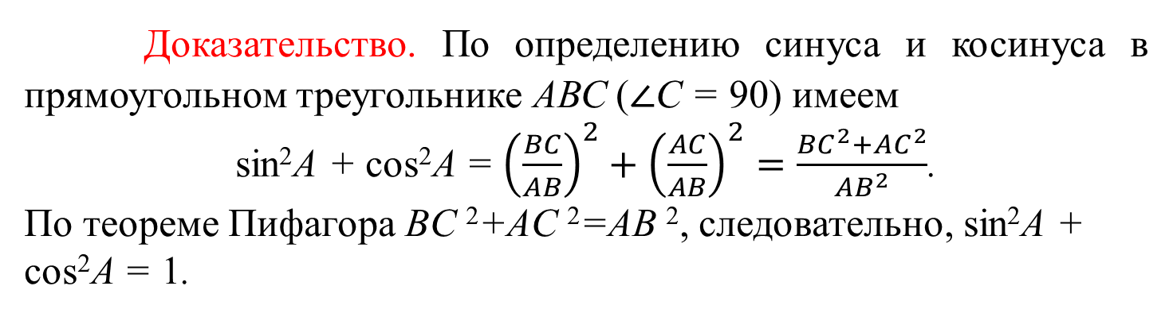
Имеют место следующие тождества:
sin(90^{о}-А) = cos А, cos(90^{о}-А) = sin А;
tg(90^{о}-А) = ctg А, ctg(90^{о}-А) = tg А.
Теорема. Синус и косинус острого угла связаны между собой основным тригонометрическим тождеством:
sin²A + cos²A = 1.
Доказательство. По определению синуса и косинуса в прямоугольном треугольнике АВС ($∠$C = 90) имеем
sin²A + cos²A = ${\left(\frac{BC}{AB}\right)}^{2}+{\left(\frac{AC}{AB}\right)}^{2}=\frac{{BC}^{2}+{AC}^{2}}{{AB}^{2}}$.
По теореме Пифагора BC ²+AC ²=AB ², следовательно, sin²A + cos²A = 1.
Notes:
В режиме слайдов ответы появляются после кликанья мышкой

Slide 3
Основное тригонометрическое тождество позволяет выразить косинус угла через его синус и, наоборот, а именно,
Notes:
В режиме слайдов ответы появляются после кликанья мышкой

Slide 4
Упражнение 1
Найдите sin A, если: а) cos A= ; б) cos A= .
Ответ: а)
б) .
Notes:
В режиме слайдов ответы появляются после кликанья мышкой

Slide 5
Упражнение 2
Найдите cos A, если а) sin A= ; б) sin A = .
Ответ: а)
б) .
Notes:
В режиме слайдов ответы появляются после кликанья мышкой

Slide 6
Упражнение 3
Существует ли угол А, для которого sin A = cos A?
Ответ: Да, 45^{о}.
Notes:
В режиме слайдов ответы появляются после кликанья мышкой

Slide 7
Упражнение 4
Существует ли угол А, для которого sin A = tg A?
Ответ: Нет.
Notes:
В режиме слайдов ответы появляются после кликанья мышкой

Slide 8
Упражнение 5
Для каких острых углов А выполняется неравенство sin A < cos A?
Ответ: Для углов, меньших 45^{о}.
Notes:
В режиме слайдов ответы появляются после кликанья мышкой

Slide 9
Упражнение 6
Могут ли синус и косинус одного угла равняться: а) и ; б) и ?
Ответ: а) Нет;
б) да.
Notes:
В режиме слайдов ответы появляются после кликанья мышкой

Slide 10
Упражнение 7
Найдите tg A, если: а) cos A = ; б) cos A = 0,6; в) sin A = ; г) sin A = 0,8.
Ответ: а) 2,4;
б) ;
в) ;
г) .
Notes:
В режиме слайдов ответы появляются после кликанья мышкой

Slide 11
Упражнение 8
Какой из углов больше A или B, если: а) tg A = 2,1, tg B = 2,5; б) tg A = , tg B = ?
Ответ: а) B;
б) A.
Notes:
В режиме слайдов ответы появляются после кликанья мышкой

Slide 12
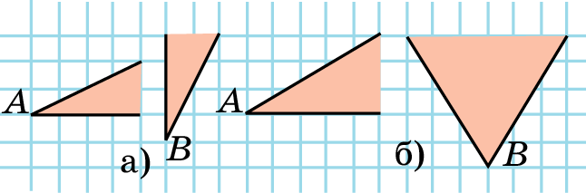
Упражнение 9
Равны ли углы A и B на рисунках а) и б)?
Ответ: а) Да;
б) нет.
Notes:
В режиме слайдов ответы появляются после кликанья мышкой

Slide 13
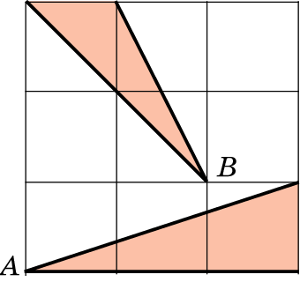
Упражнение 10
Равны ли углы A и B на рисунке?
Ответ: Да, так как равны их синусы.
Notes:
В режиме слайдов ответы появляются после кликанья мышкой

Slide 14
Упражнение 11
Упростите выражение:
а) 1 – sin²A;
б) 1 + sin²A + cos²A;
в) cos²A + tg²A cos²A.
Ответ: а) cos²A;
б) 2;
в) 1.
Notes:
В режиме слайдов ответы появляются после кликанья мышкой

Slide 15
Упражнение 12
Упростите выражение:
а) ; б) .
Ответ: а) tg²A;
б) сtg²A.
Notes:
В режиме слайдов ответы появляются после кликанья мышкой

